Slide 1
МБОУ «Луховицкая СОШ № 1»
городской округ Луховицы Московской области
Волонтёрский отряд
«Обнимая сердцем»
2024 год

Slide 2
Название отряда: «Обнимая сердцем»
Численность отряда: 55 волонтёров
Руководитель отряда: Захарова Мария Михайловна
Страница отряда на сайте ДОБРО.РФ: https://dobro.ru/organizations/10109573/info
Страница отряда в социальных сетях: https://vk.com/club228626315?from=groups

Slide 3
НАПРАВЛЕНИЯ ДЕЯТЕЛЬНОСТИ
ВОЛОНТЕРСКОГО ОТРЯДА
Гражданско-патриотическое, в том числе помощь участникам СВО и их семьям;
Экологическое;
Зооволонтёрство;
Волонтёрство в сфере здравоохранения;
Культурно-досуговое

Slide 4
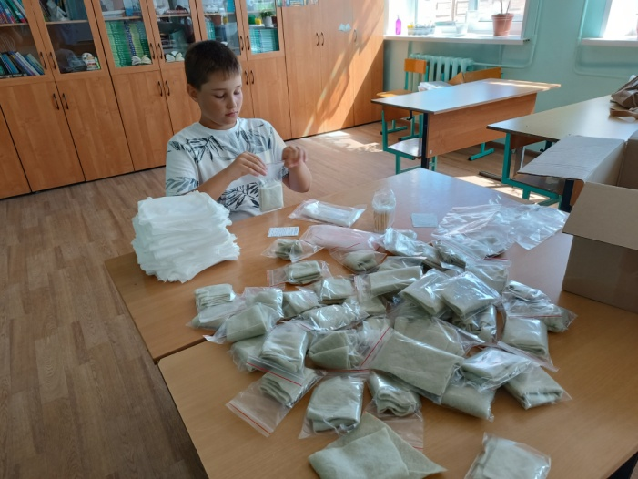
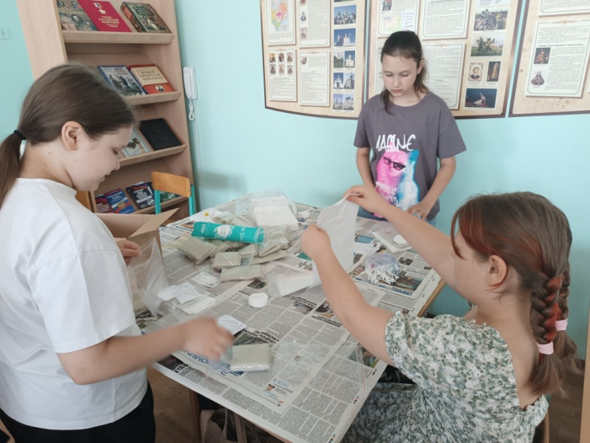
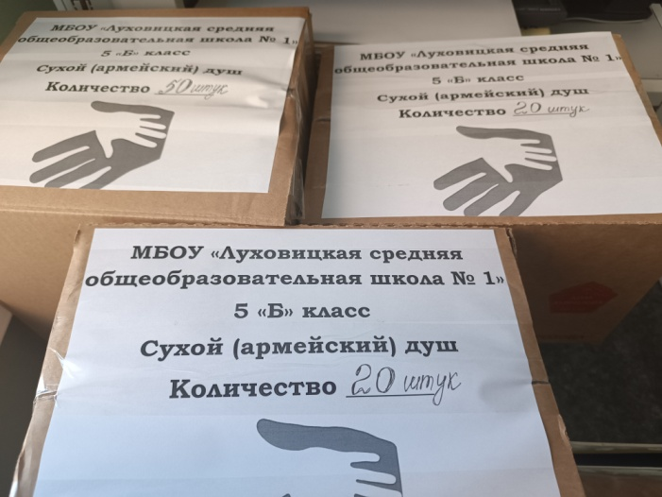
«Гражданско-патриотическое» (СВО)
Изготовление «сухого» армейского душа

Slide 5
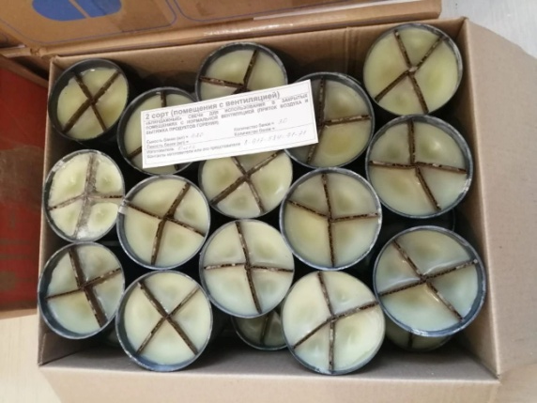
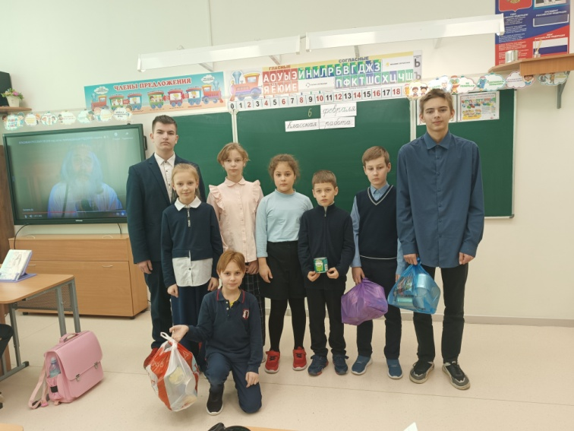
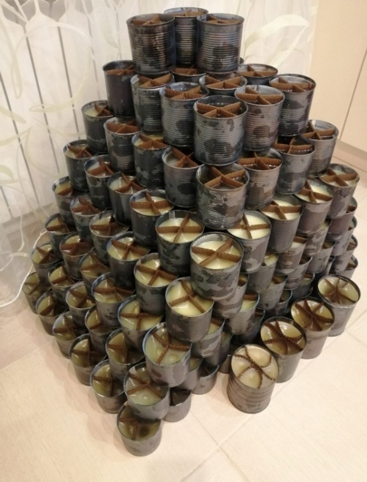
«Гражданско-патриотическое» (СВО)
Сбор жестяных банок и парафина, изготовление окопных свечей

Slide 6
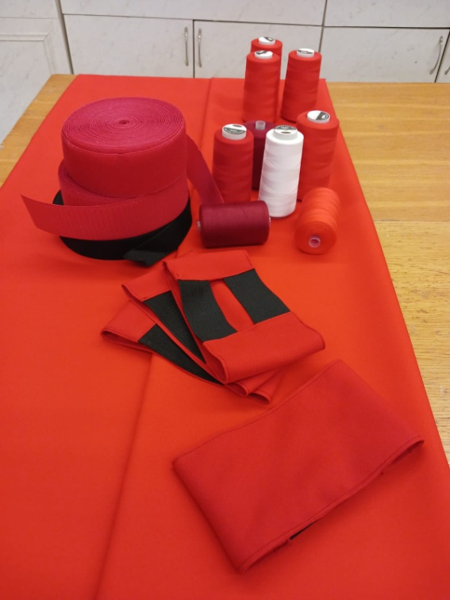
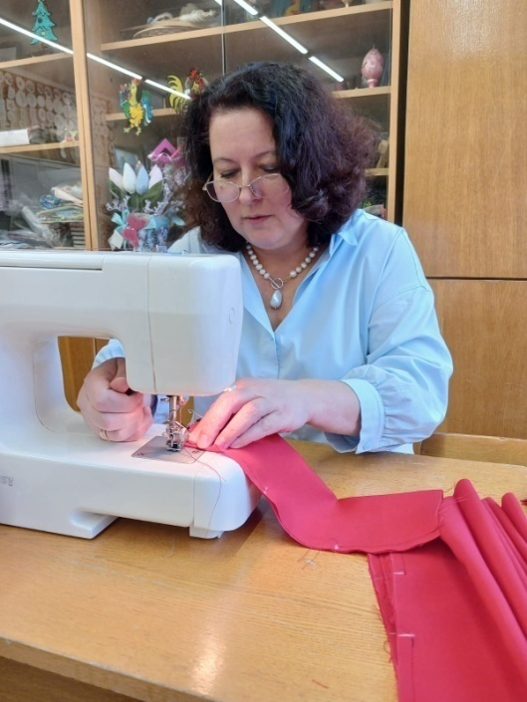
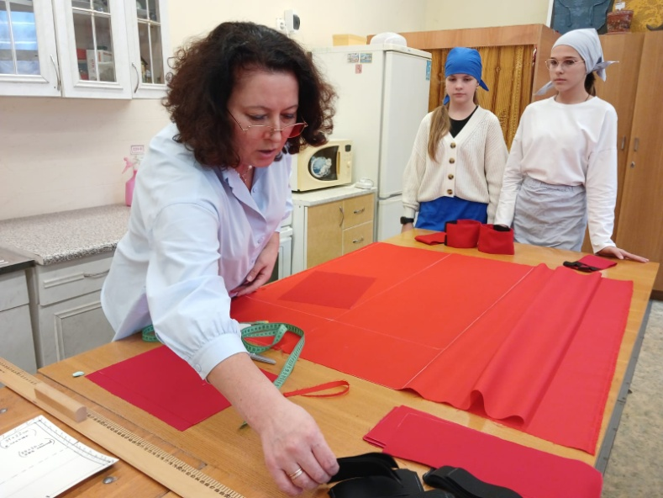
«Гражданско-патриотическое» (СВО)
Изготовление (пошив) сигнальных повязок

Slide 7
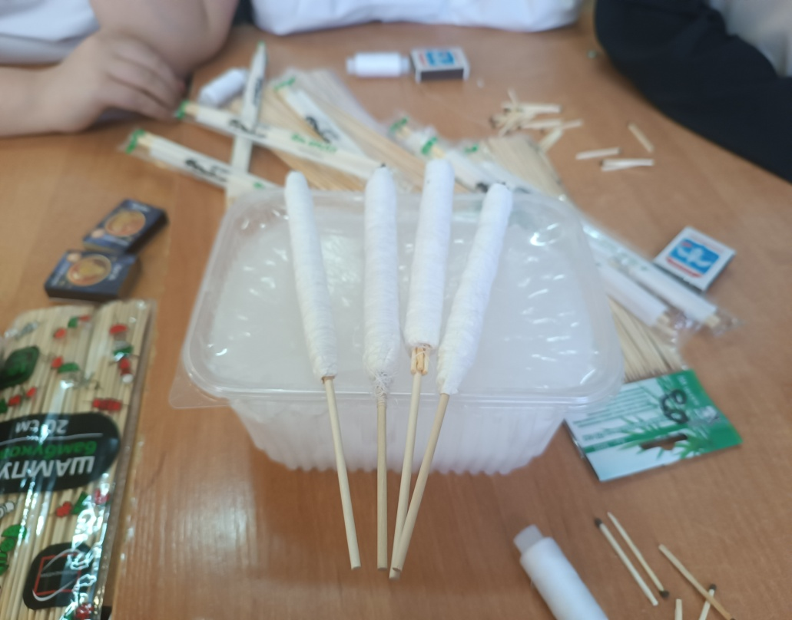
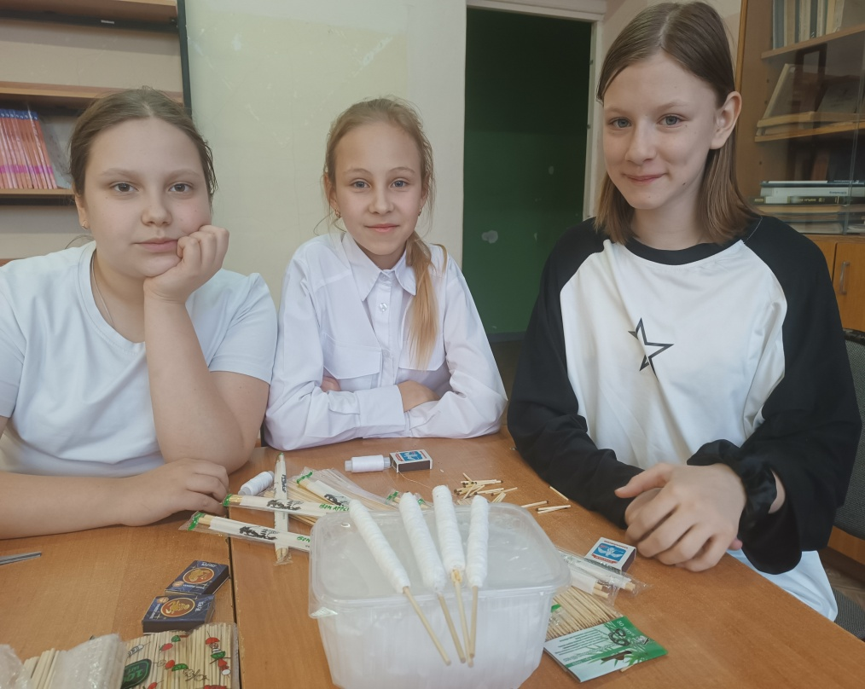
«Гражданско-патриотическое» (СВО)
Изготовление спичек длительного горения

Slide 8
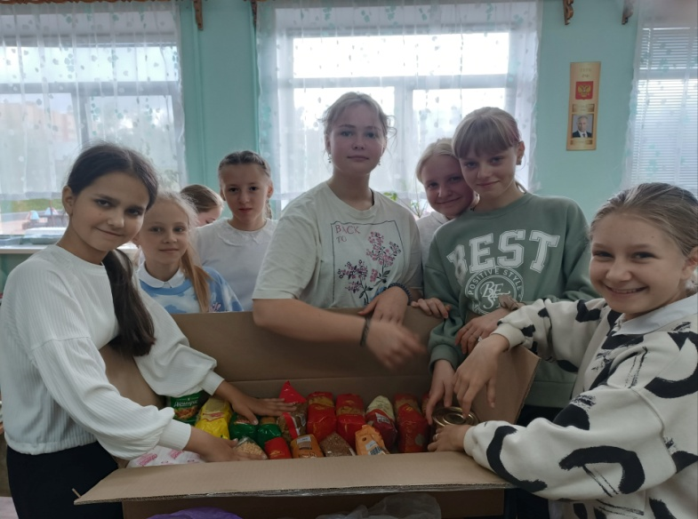
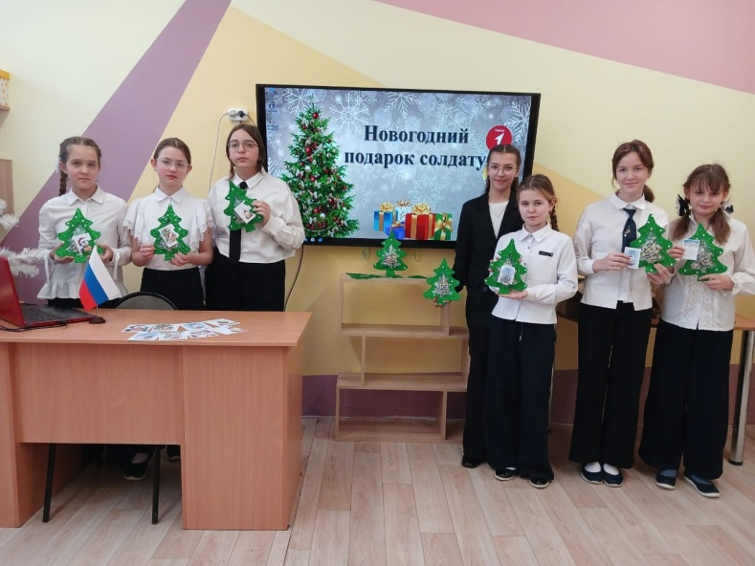
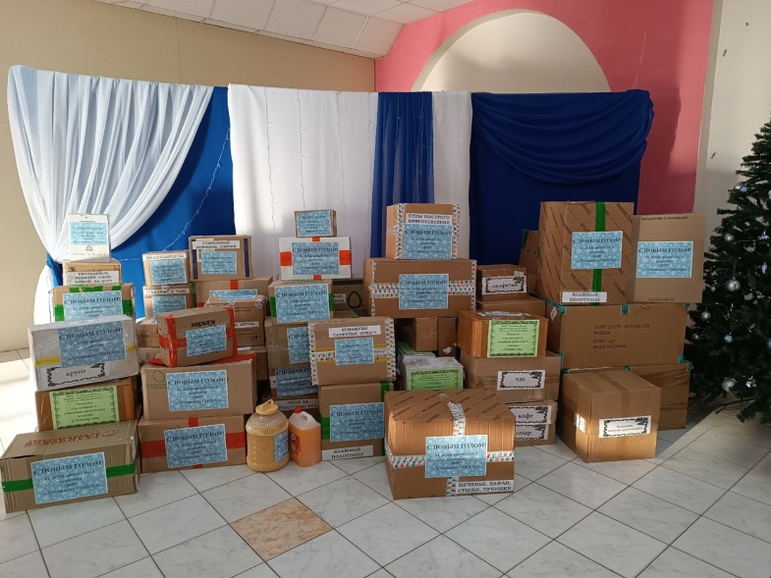
«Гражданско-патриотическое» (СВО)
Сбор гуманитарной помощи воинам в зону СВО

Slide 9
«Гражданско-патриотическое» (СВО)
Сбор гуманитарной помощи воинам в зону СВО

Slide 10
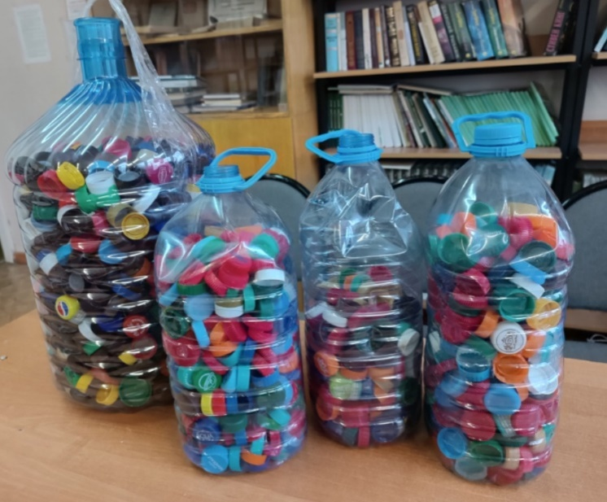
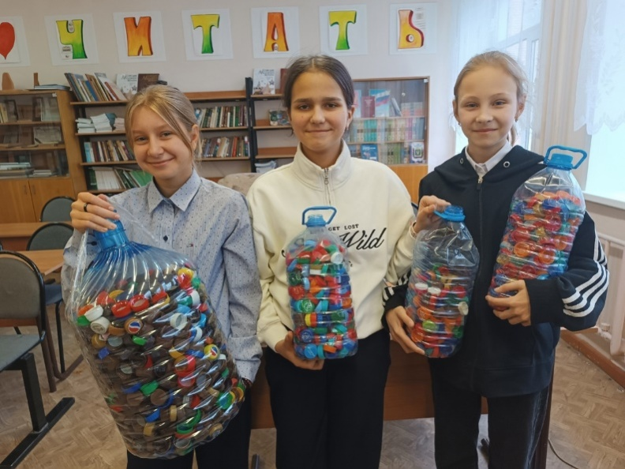
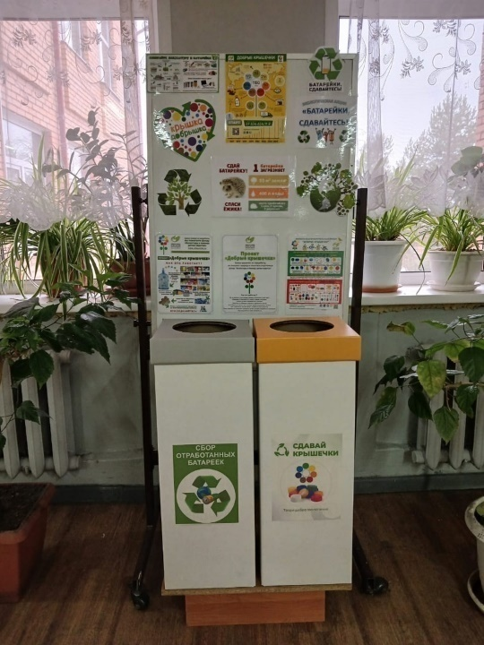
«Экологическое волонтёрство»
Сбор и передача на переработку пластиковых крышечек и отработанных батареек

Slide 11
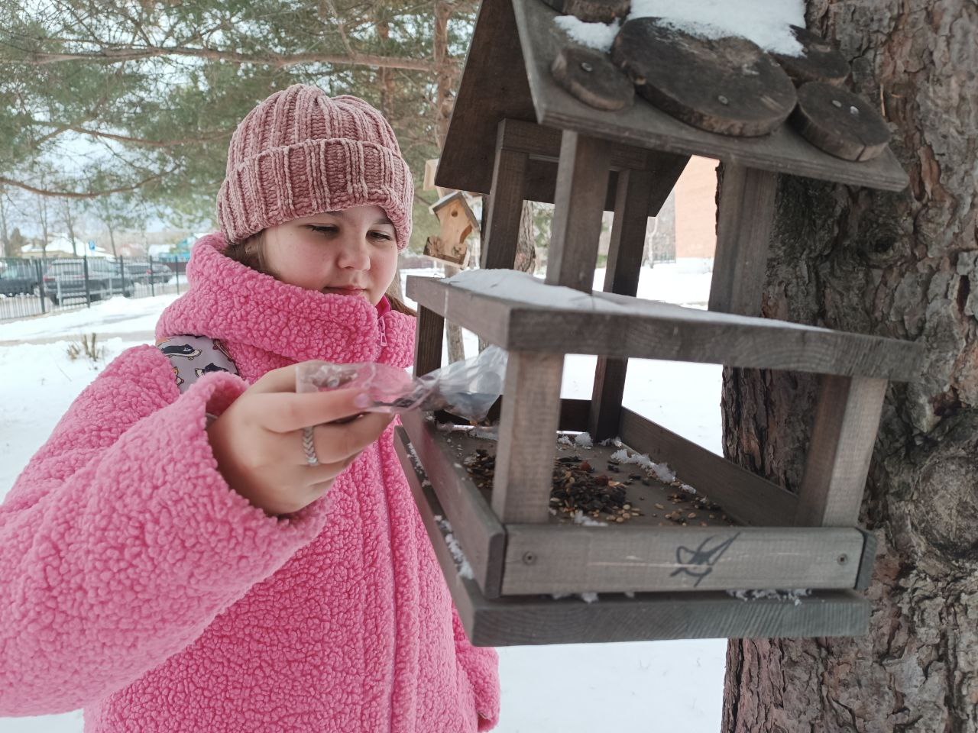
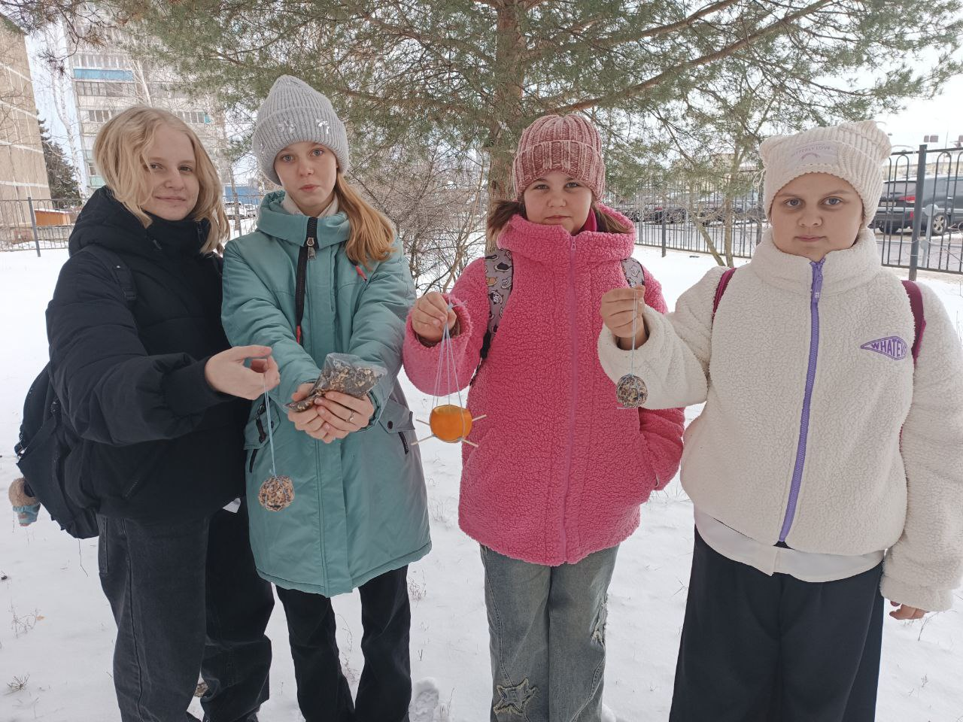
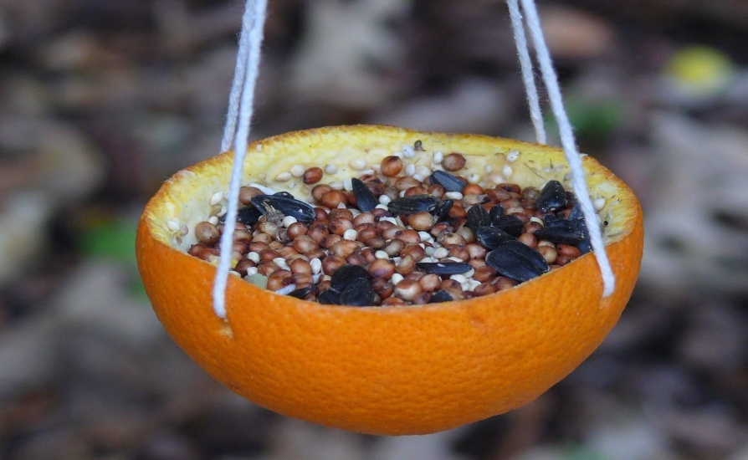
«Экологическое волонтёрство»
Акция «ЭКОкормушки для птиц»

Slide 12
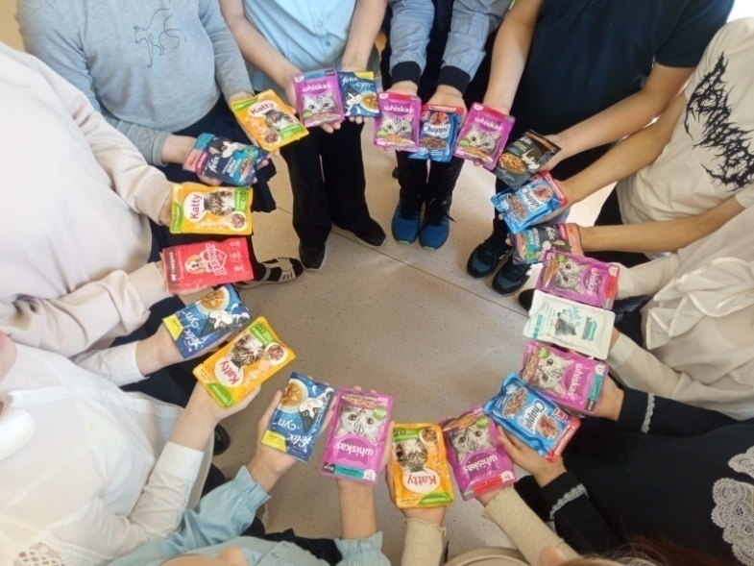
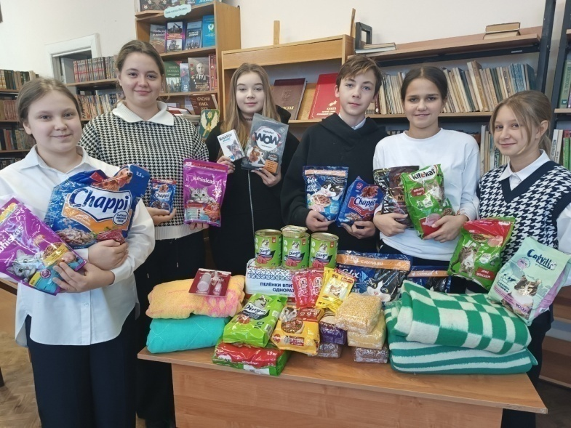
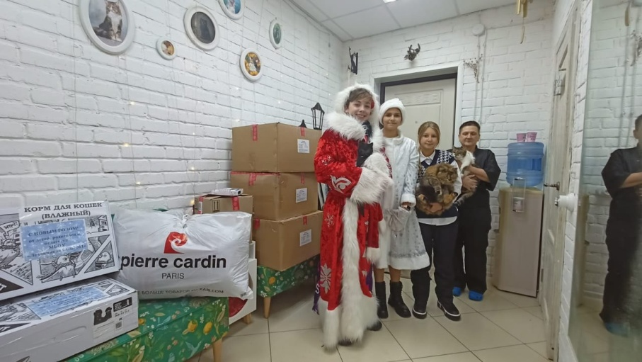
«Зооволонтёрство»
Помогаем сбором корма, одеял и средств обработки приюту «Белопёс» и «Мохнатая лапка»

Slide 13
«Зооволонтёрство»
Помогаем сбором корма, одеял и средств обработки приюту «Белопёс» и «Мохнатая лапка»

Slide 14
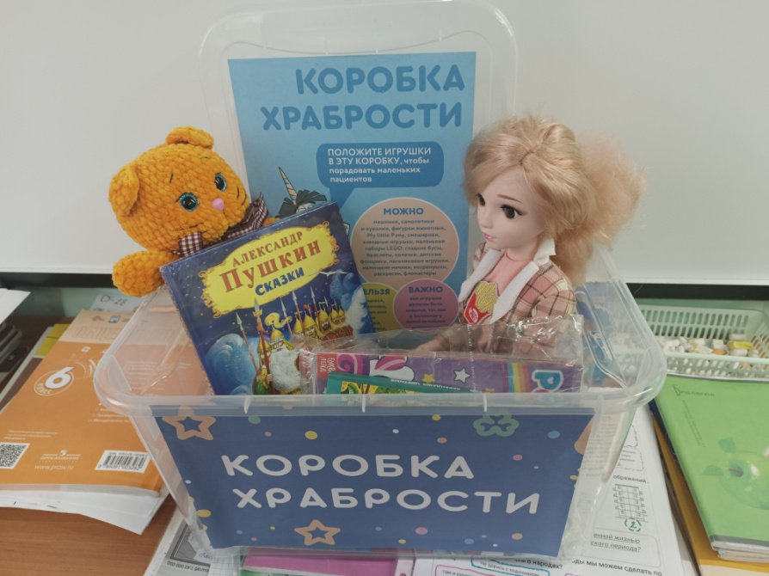
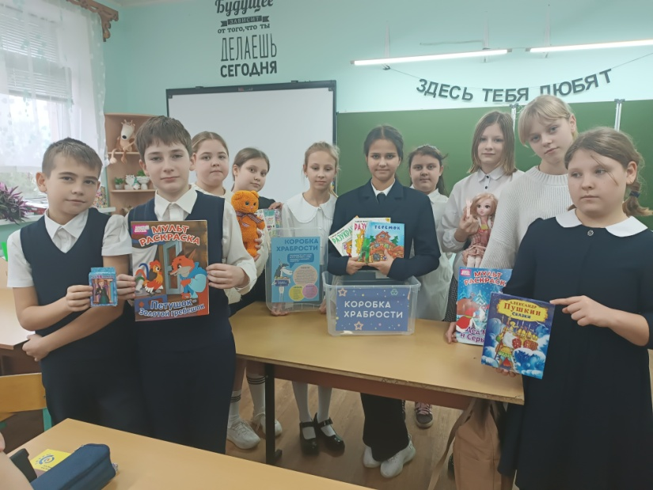
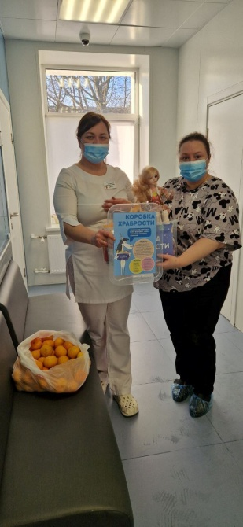
«Волонтёрство в сфере здравоохранения»
Акция «Коробка храбрости» для детей, проходящих лечение в больнице

Slide 15
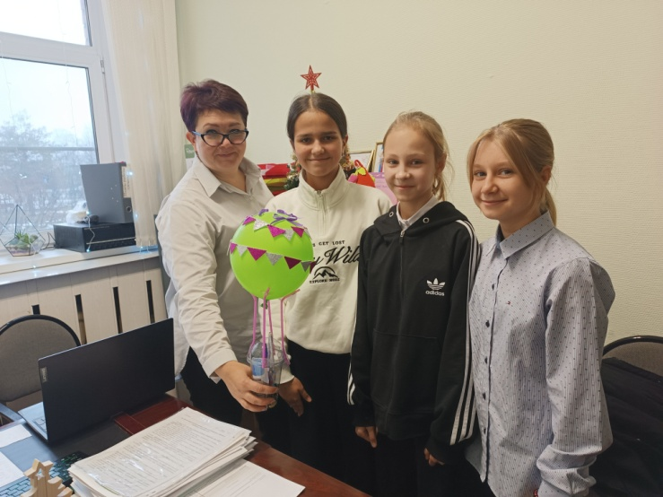
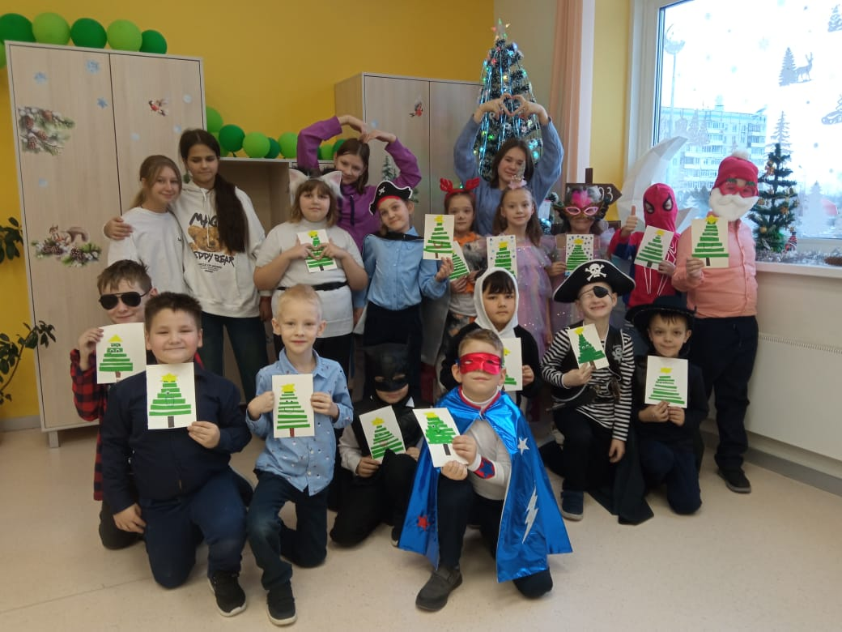
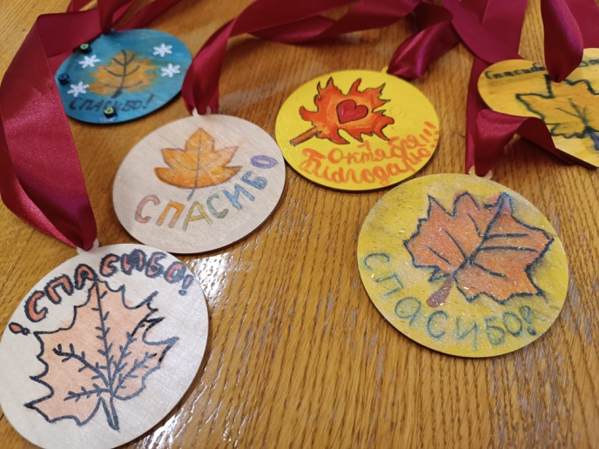
«Культурно-досуговое волонтёрство»
Акции «Добрая ёлочка», «Спасибо!», «Золотой возраст», «Обними просто так!» и другие

Slide 16

Волонтёрский отряд
«Обнимая сердцем»

